Slide 1
XIV PATRONALNE ŚWIĘTO WIELKOPOLSKICH BIBLIOTEKARZY
– ŚW. WAWRZYŃCA
SZLAKIEM CHOPINA W POWIECIE OSTROWSKIM
16 września 2017
Kotłów – gm. Mikstat/Antonin / Przygodzice

Slide 2
Msza św. w Kościele Narodzenia Najświętszej Maryi Panny.
Odsłonięcie tablicy pamiątkowej uwieczniającej pobyt Fryderyka Chopina w kościele Kotłowskim.
KOTŁÓW

Slide 3
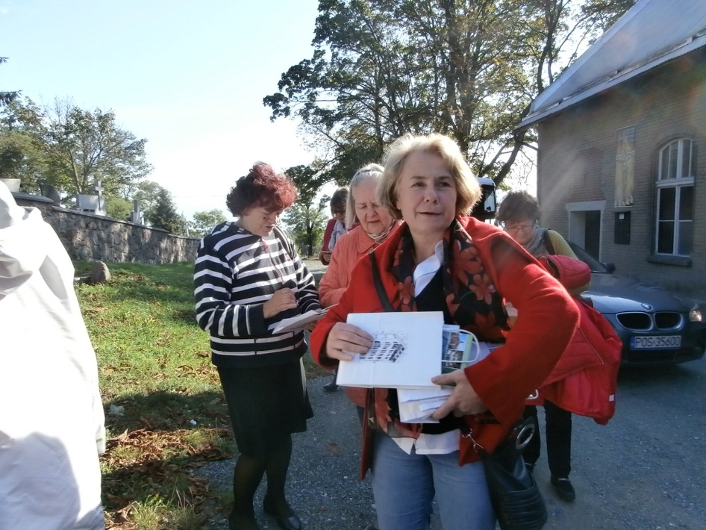
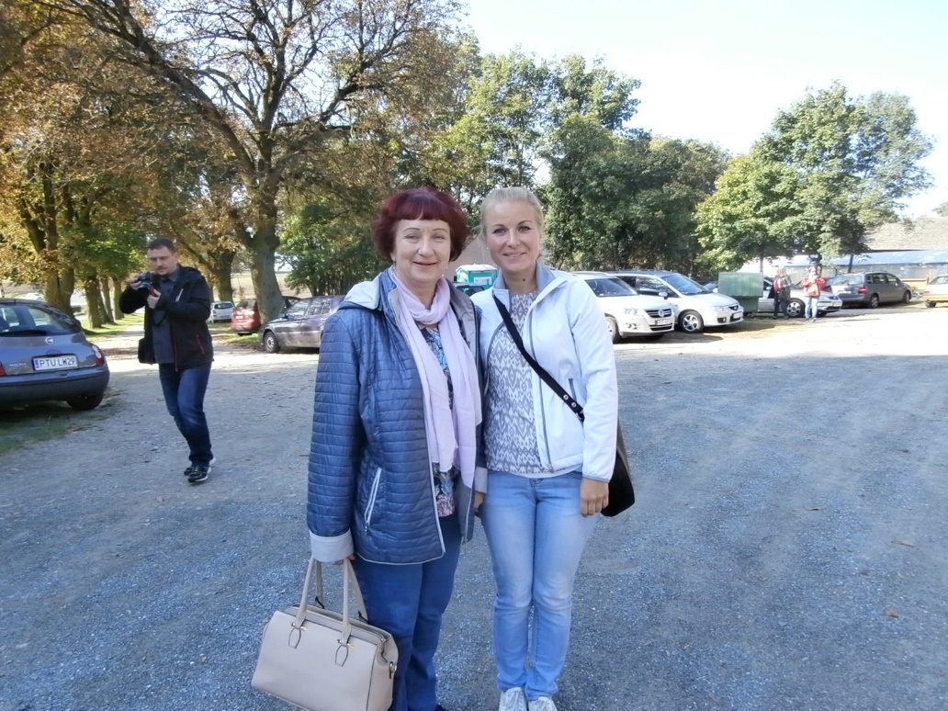
Już jesteśmy w Kotłowie.

Slide 4
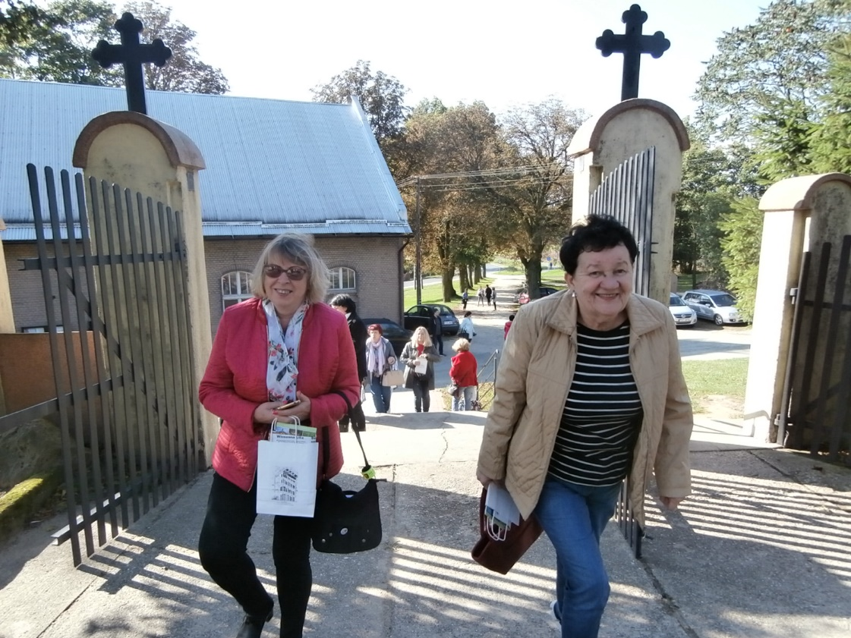
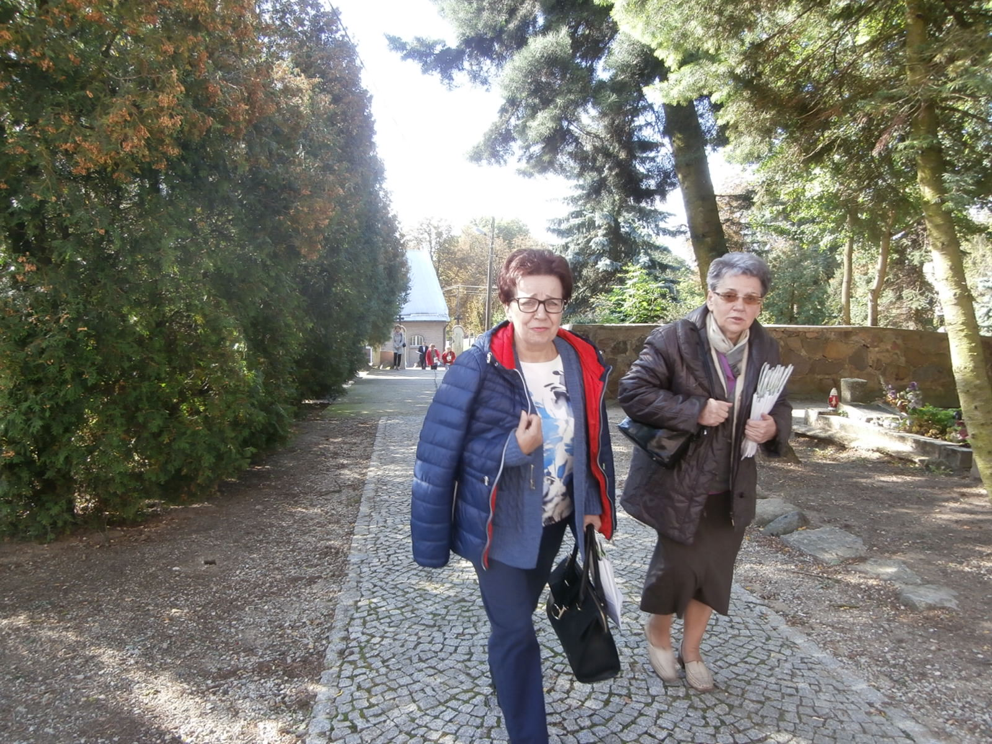
W drodze do kościoła

Slide 5
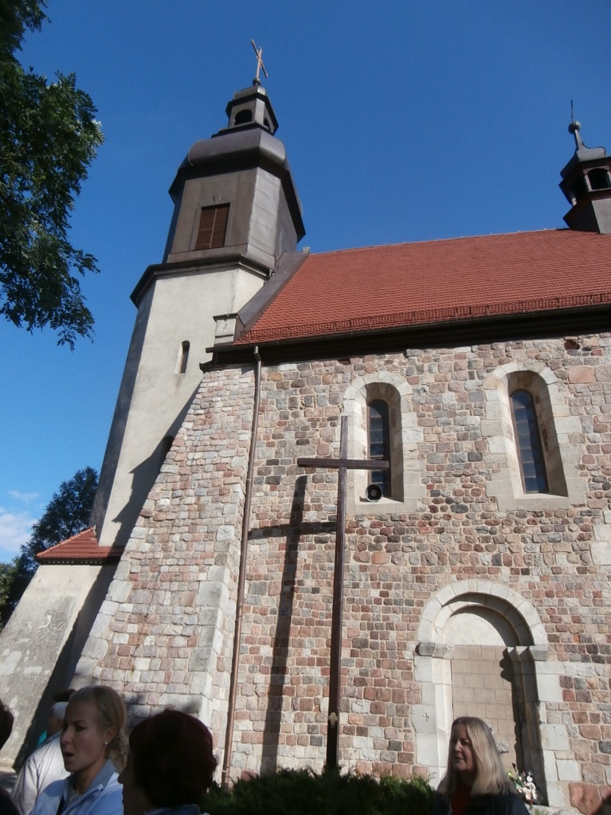
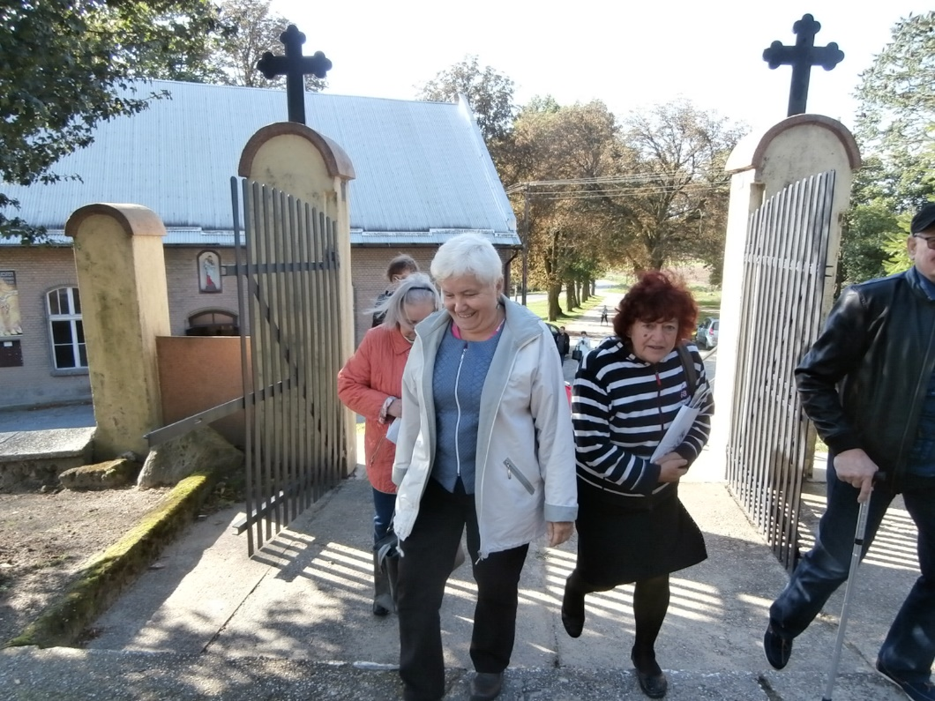
Średniowieczne Sanktuarium Matki Boskiej Kotłowskiej

Slide 6
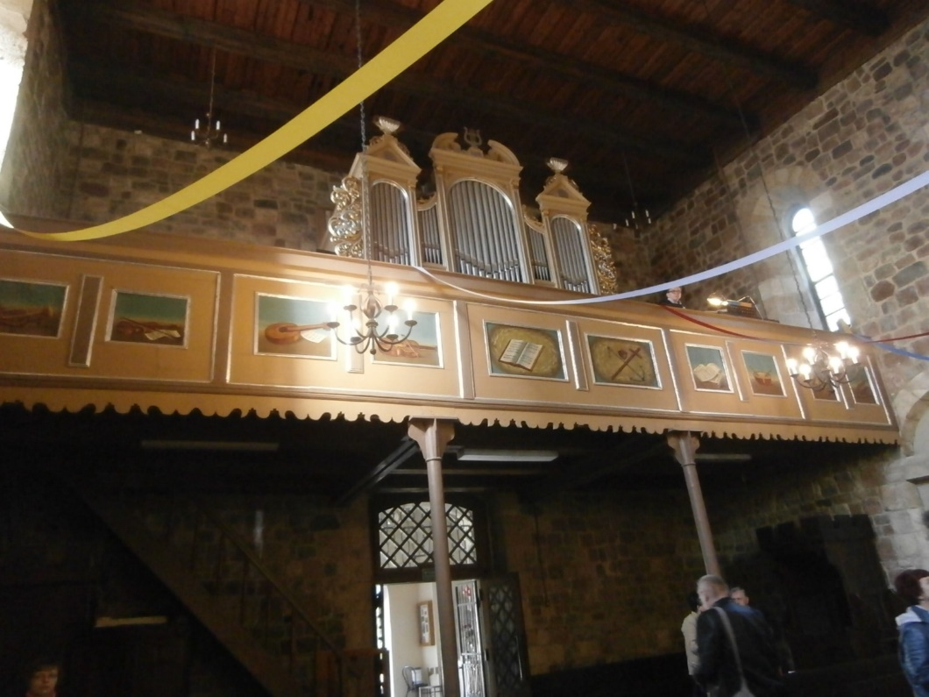
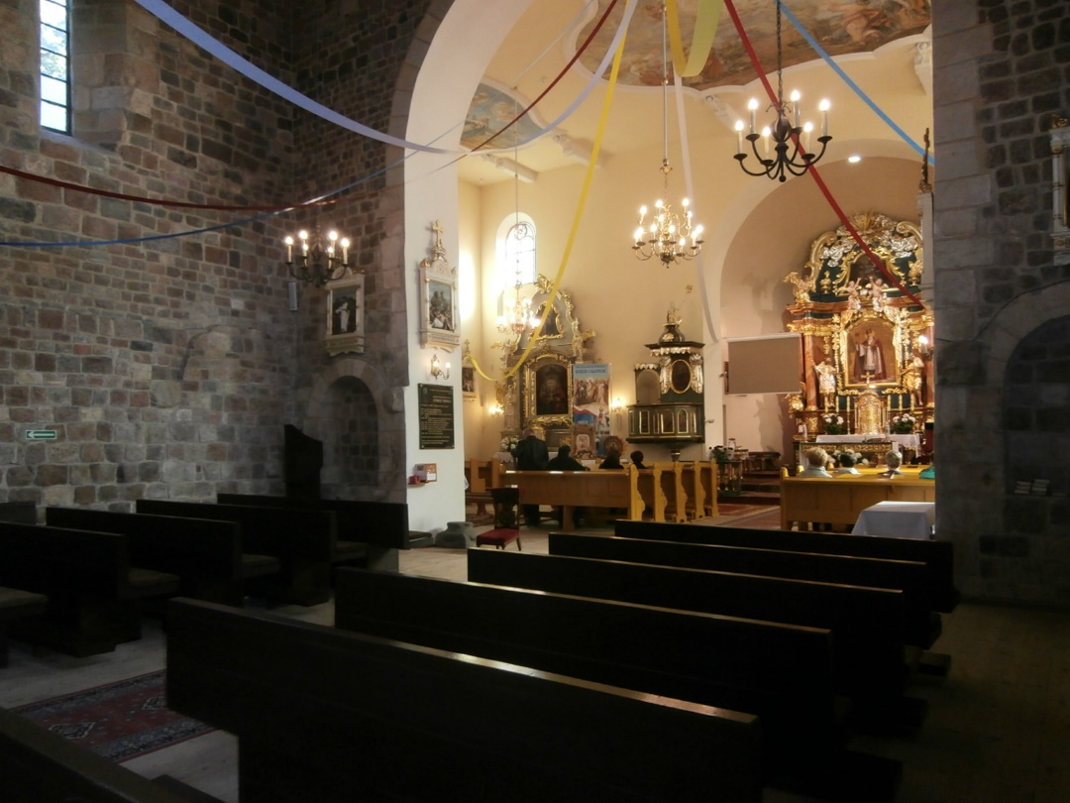
Romański kościół zbudowano z ciosanego granitu.

Slide 7
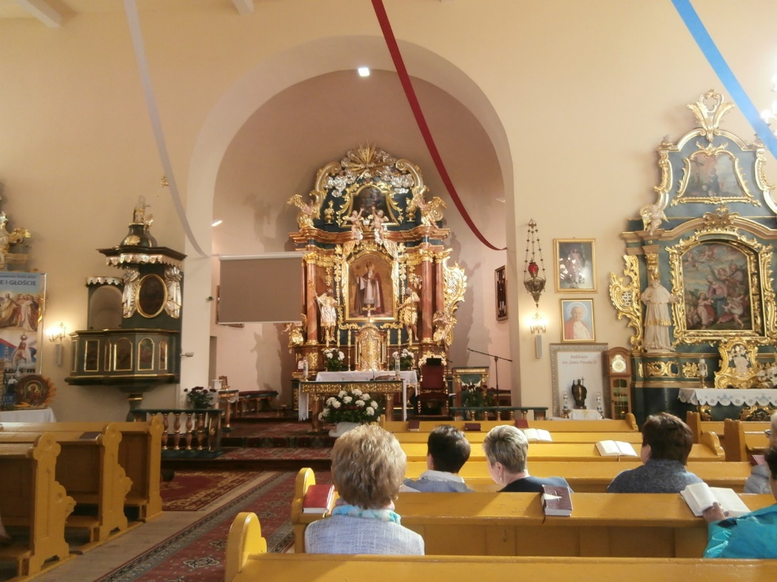
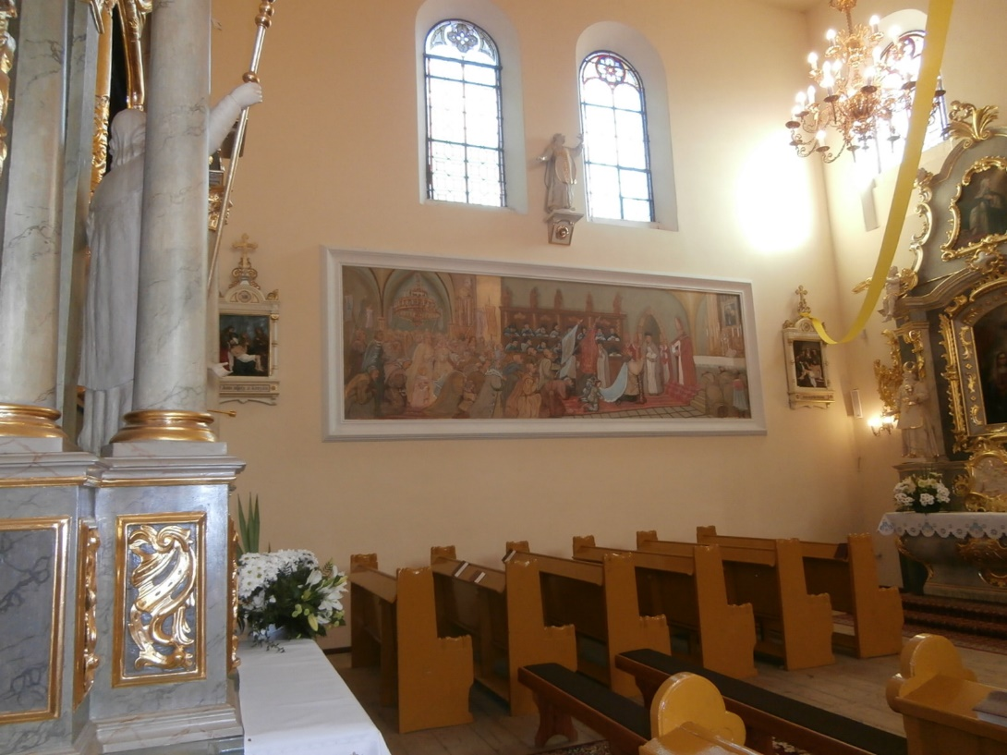
Ołtarz główny i nawa boczna.
Wyposażenie wnętrza pochodzi z XVIII wieku

Slide 8
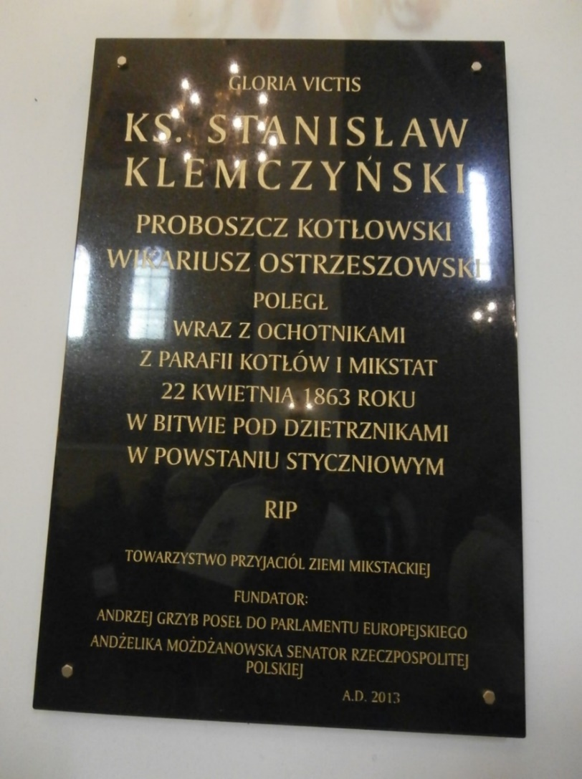
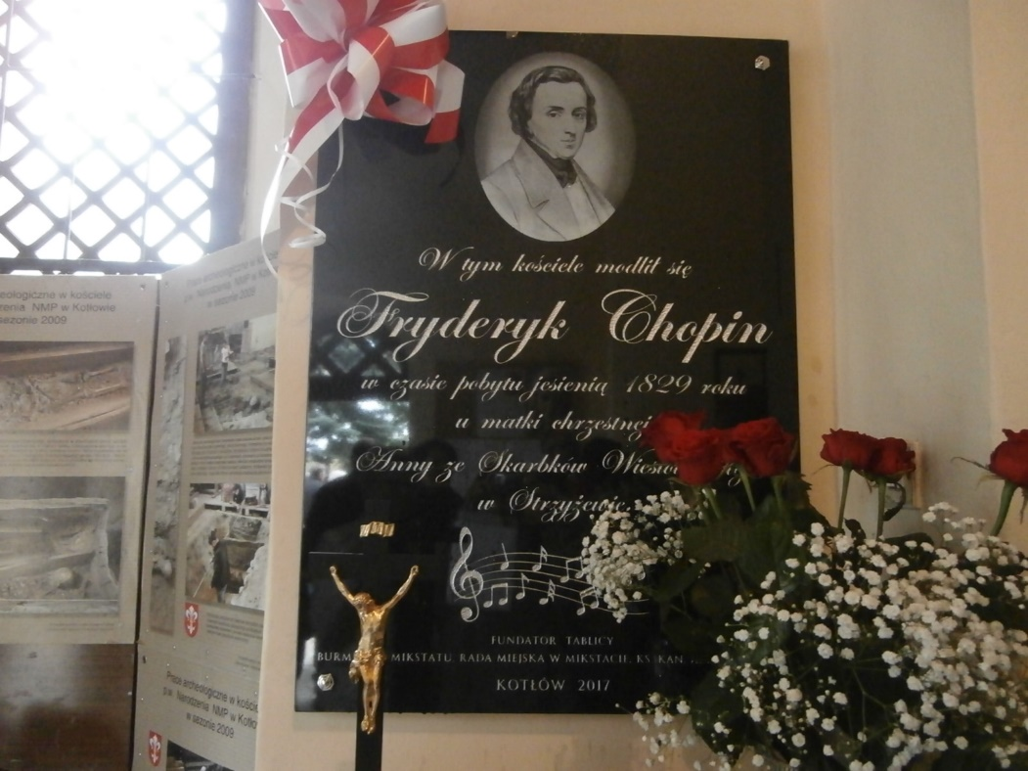
Tablice pamiątkowe

Slide 9
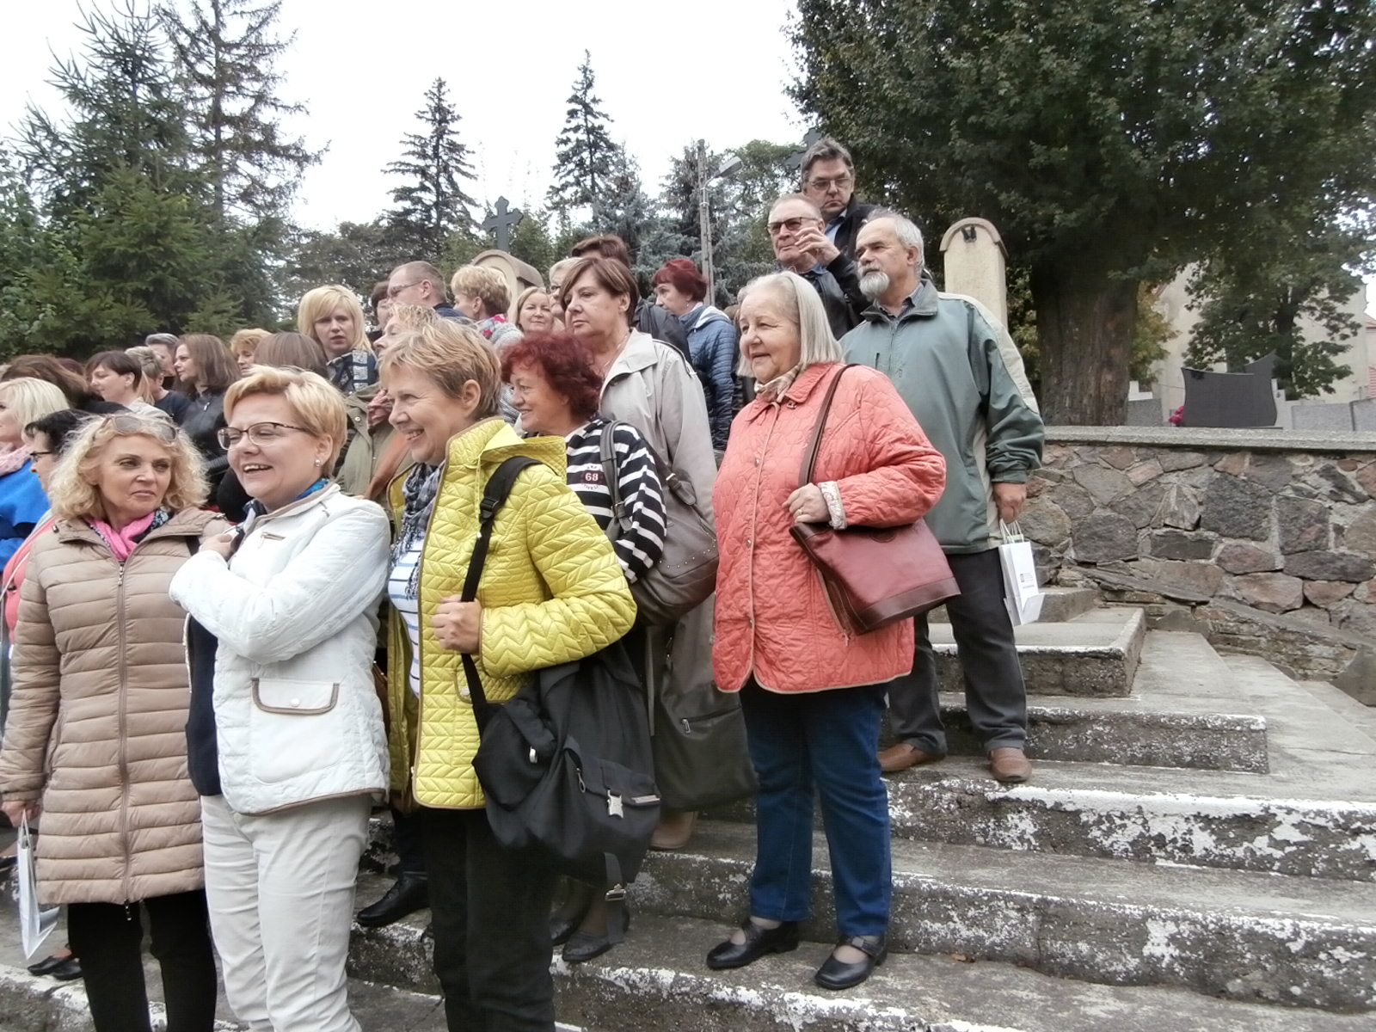
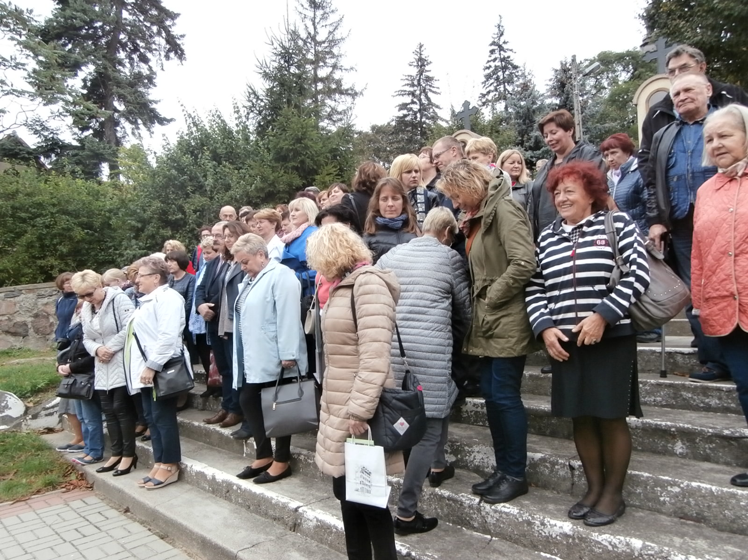
Zdjęcia grupowe

Slide 10
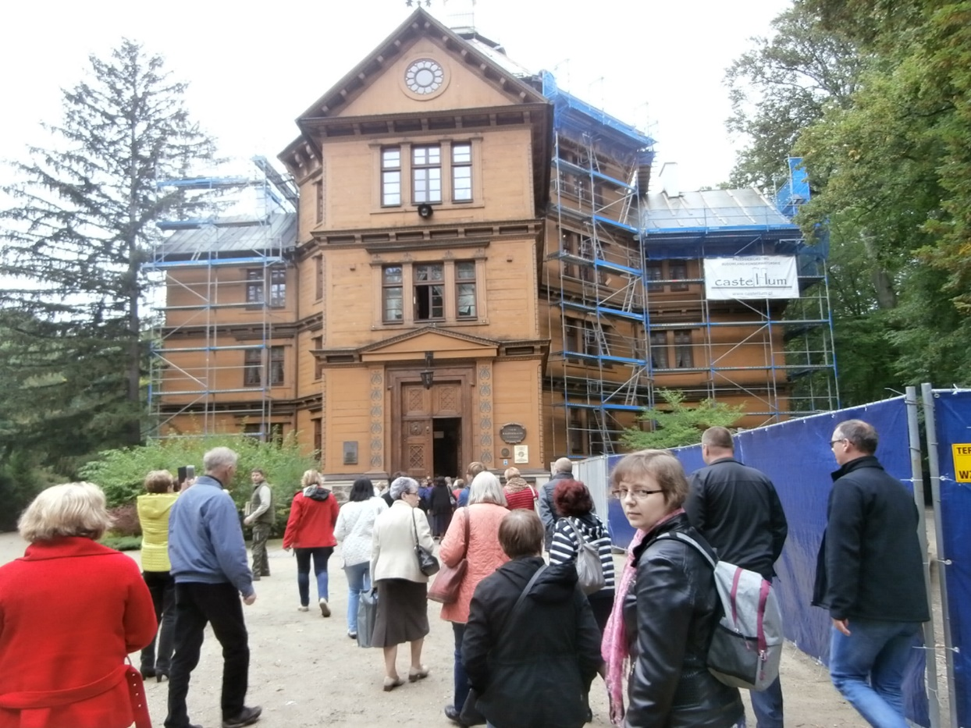
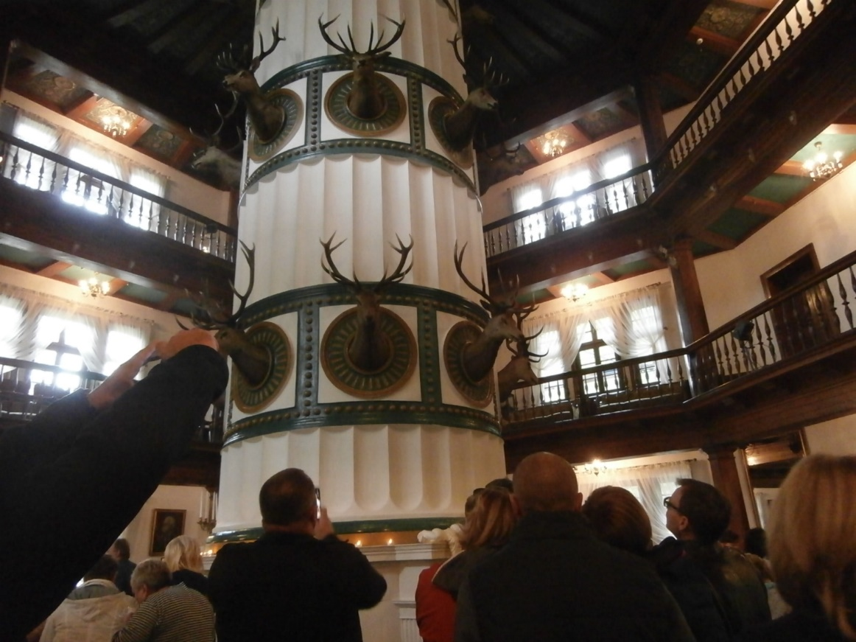
Pałac myśliwski książąt Radziwiłłów w Antoninie z I poł. XIX wieku

Slide 11
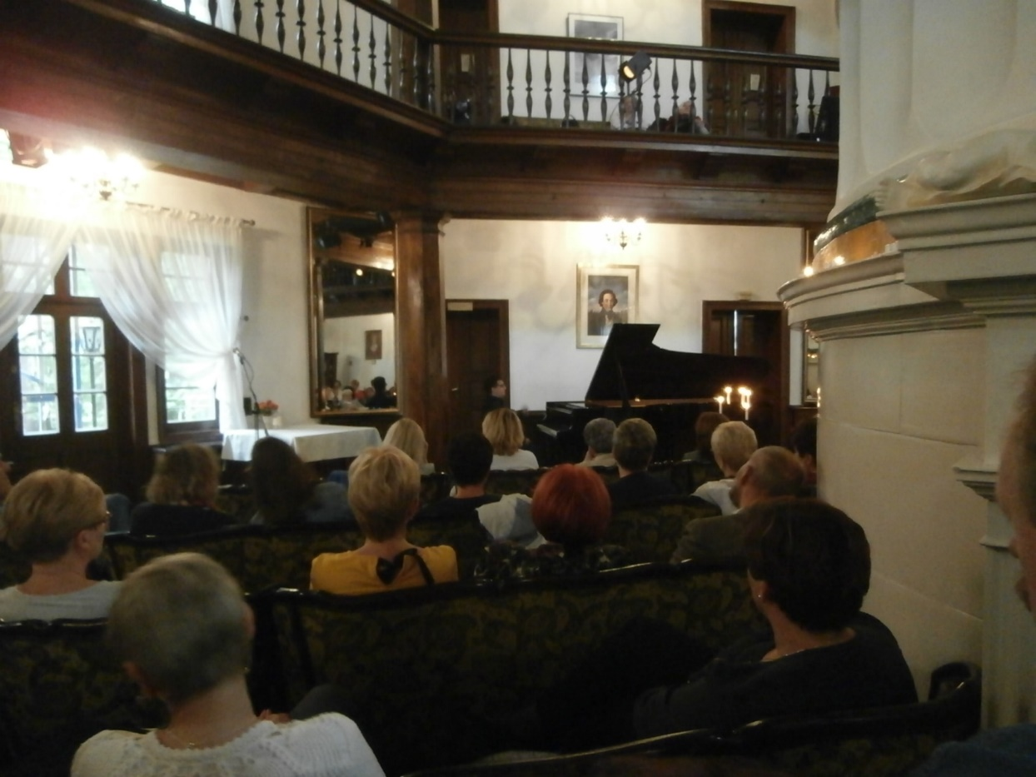
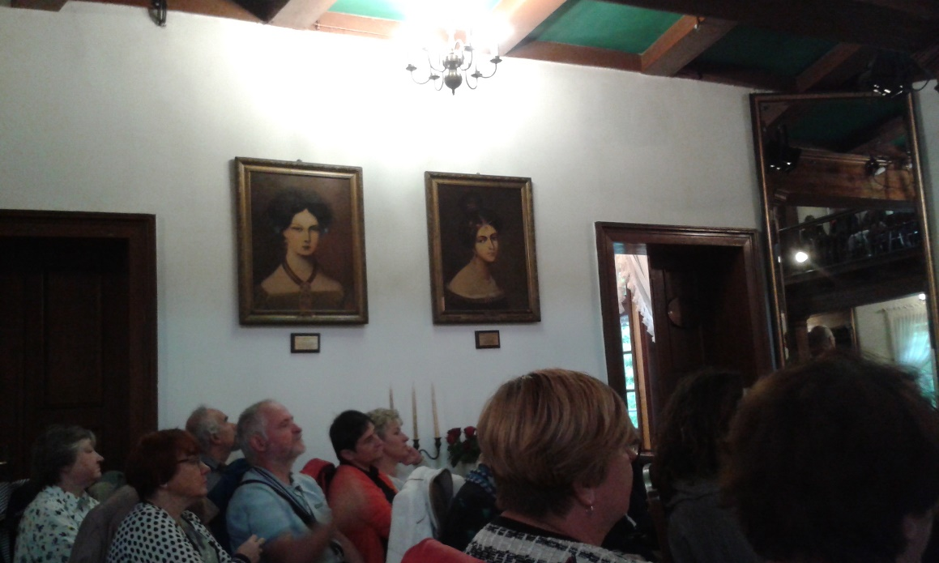
Koncert chopinowski w wykonaniu Adama Podskarbiego

Slide 12
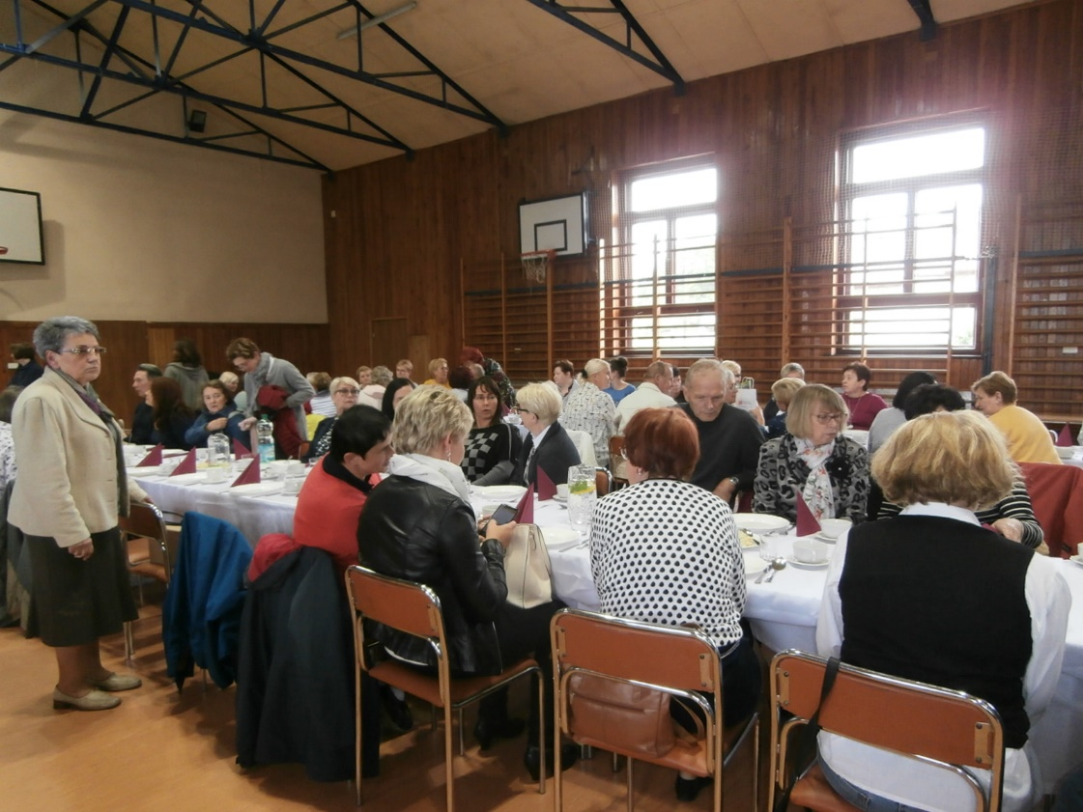
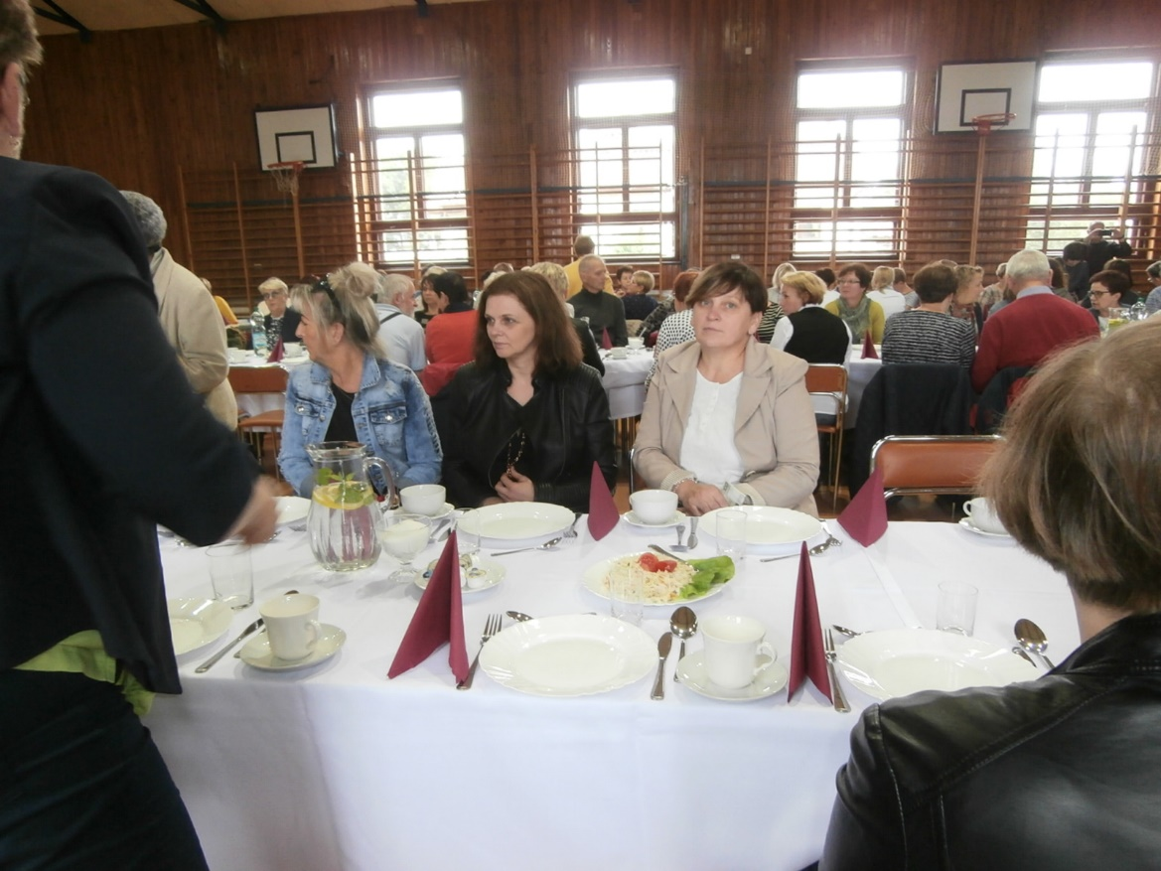
Obiad w Przygodzicach

Slide 13
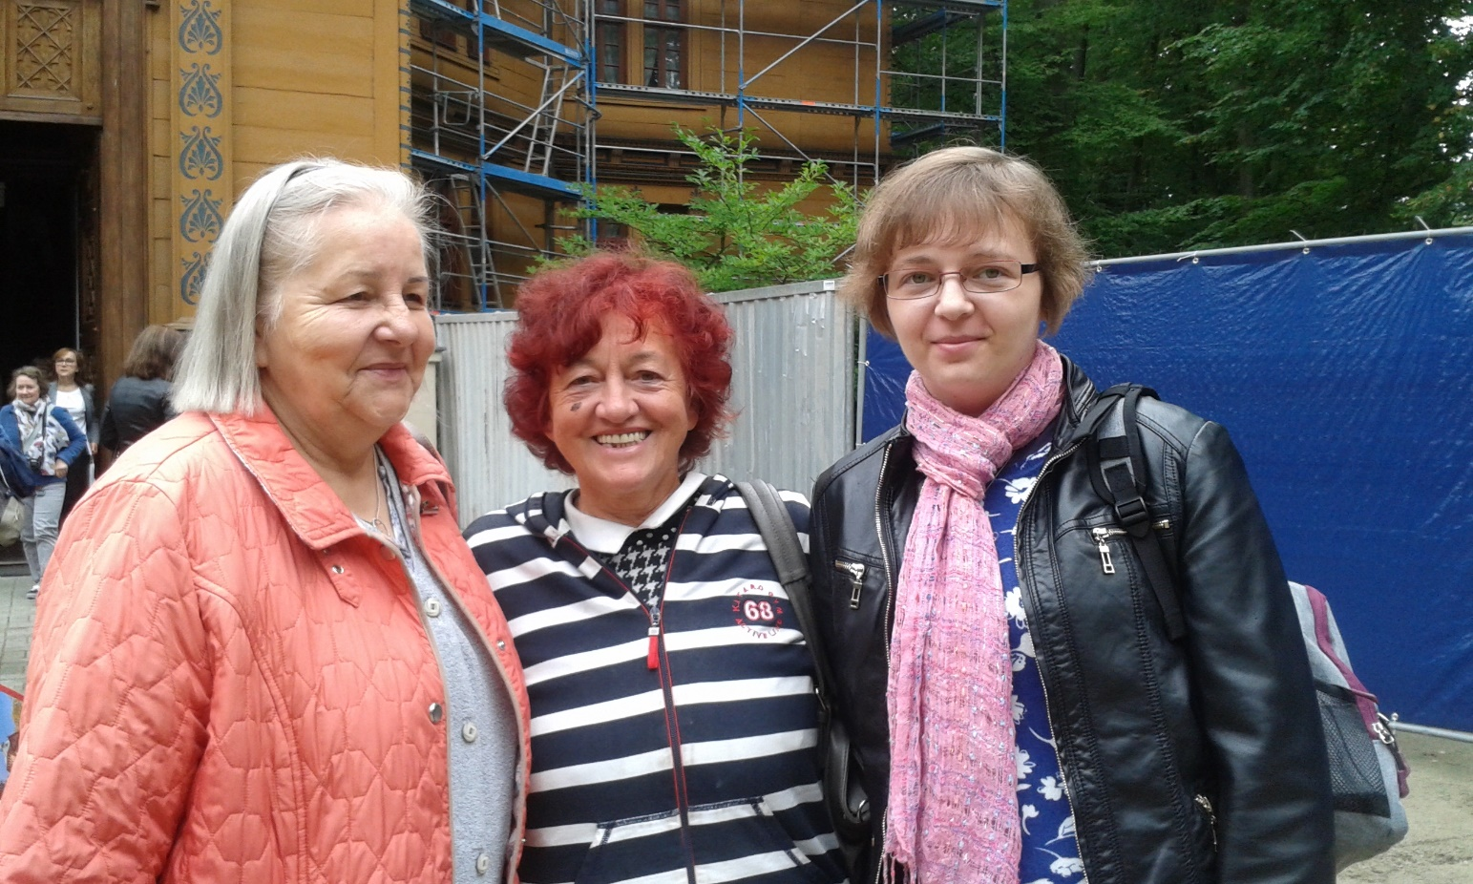
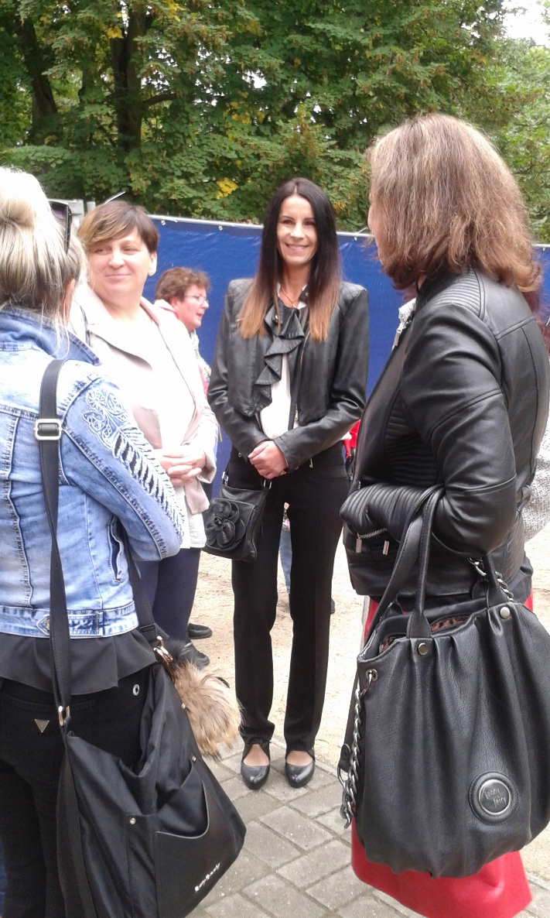
Migawki z pobytu na Ziemi Ostrowskiej

Slide 14
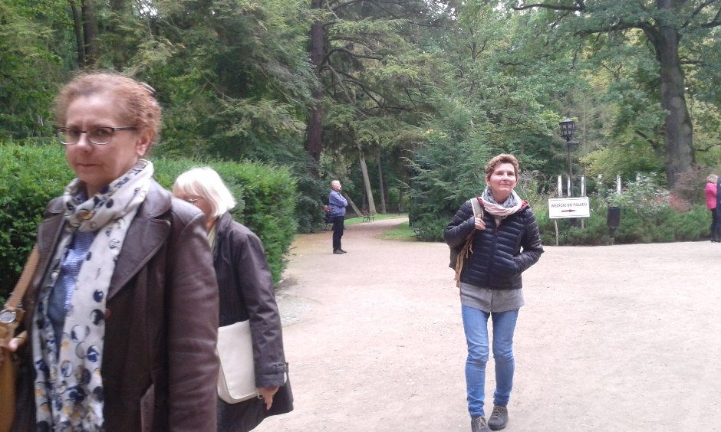
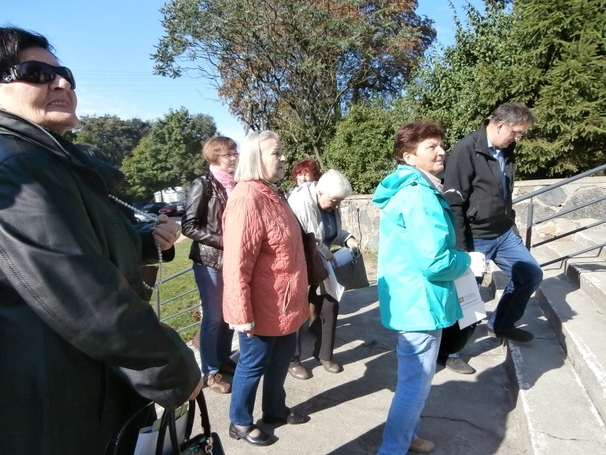
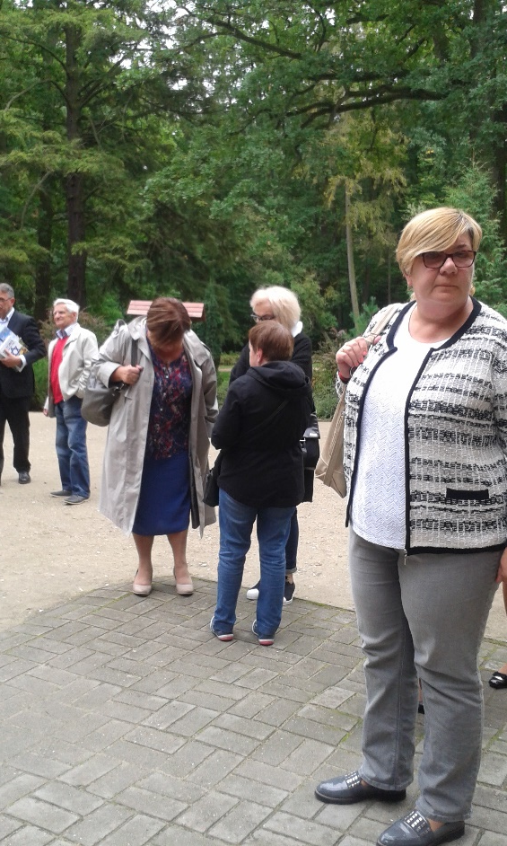
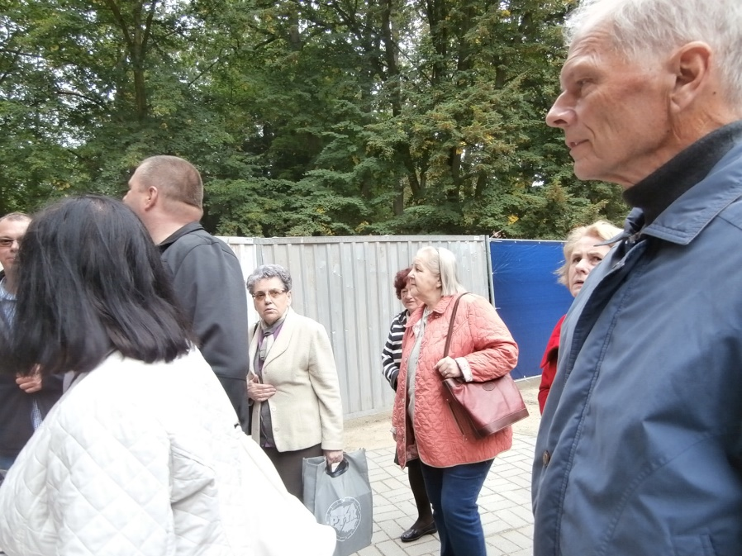
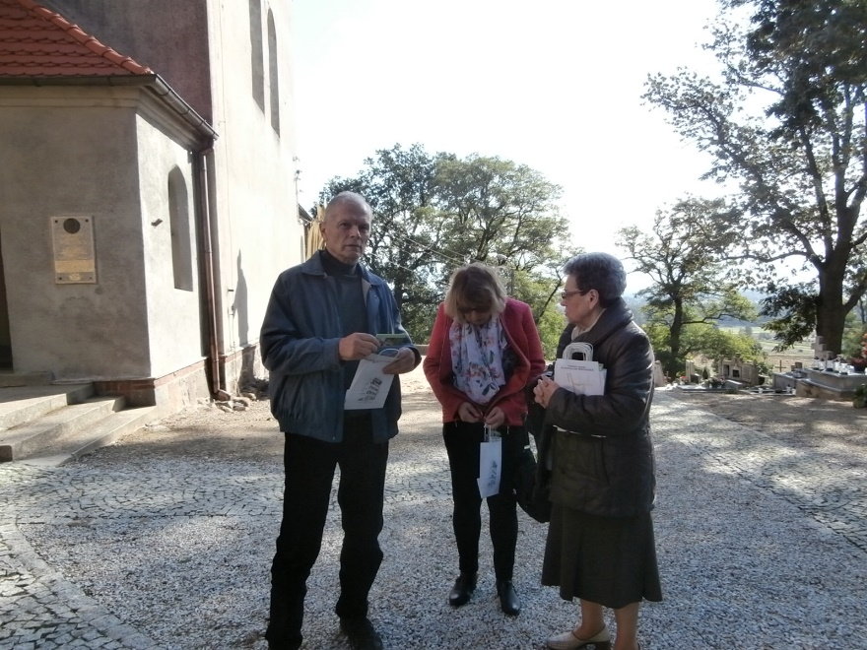
Wawrzyniec 2017

Slide 15
Na XV Patronalne Święto Wielkopolskich Bibliotekarzy – Św. Wawrzyńca 2018 zaprasza Stowarzyszenie Bibliotekarzy Polskich Oddział w Pile.

